Slide 1

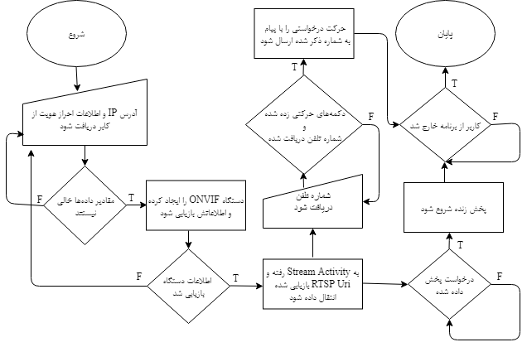
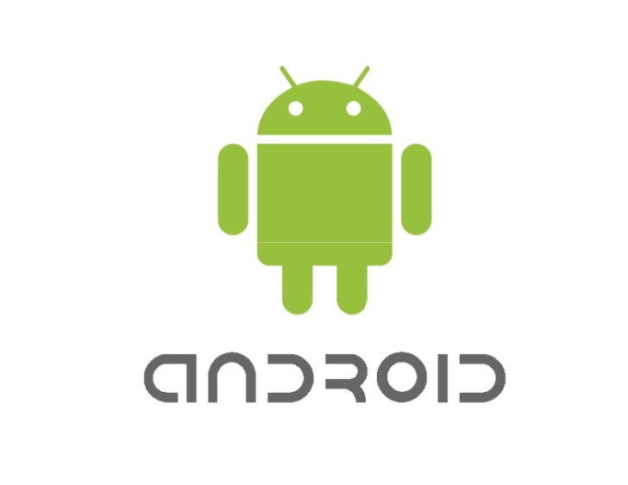
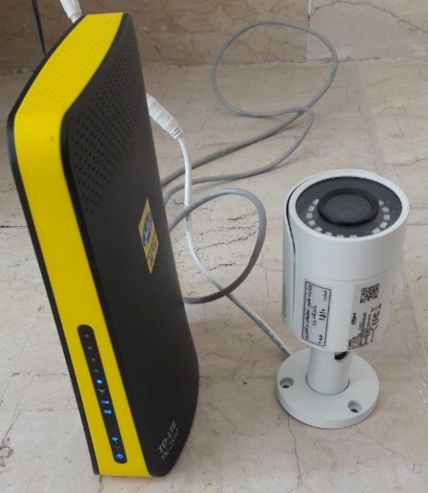
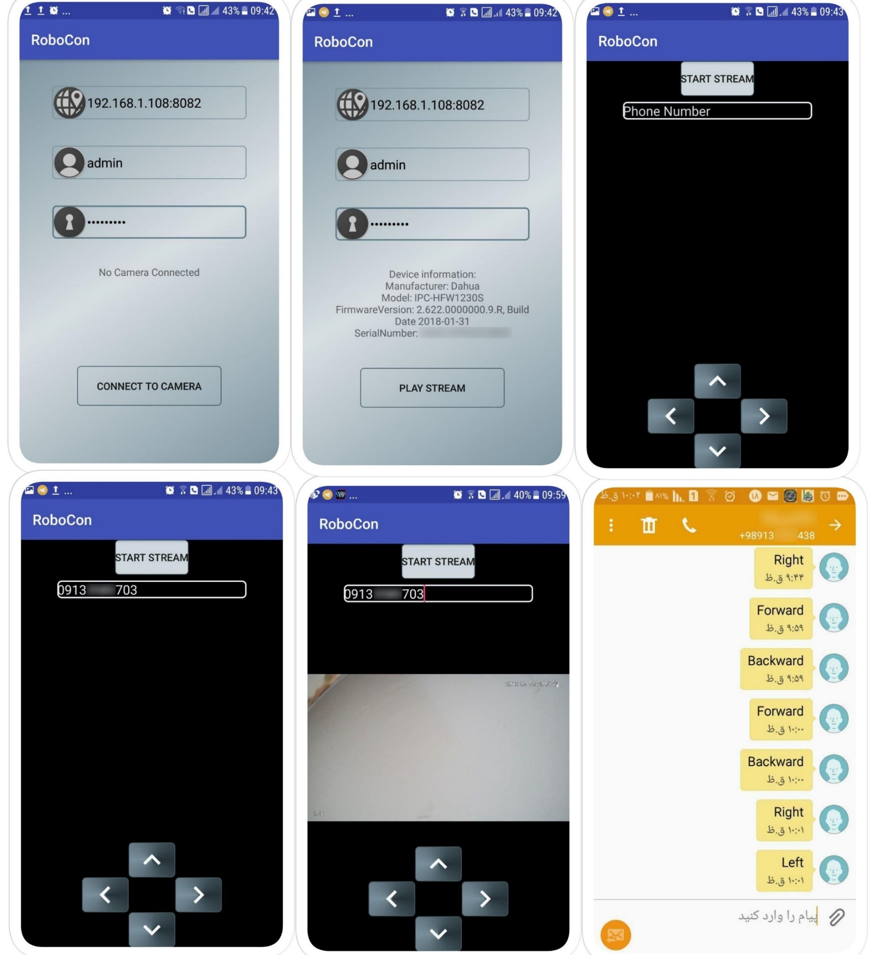
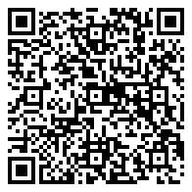
نمایشگاه پروژه‌های گروه مهندسی کامپیوتر
21 شهریور1397
شناسه پوستر: 35
کنترل ربات از راه دور با استفاده از اپلیکیشن اندروید
دانشجو : فرزانه گرامی، استاد راهنما : دکتر ولی درهمی
f_grm@yahoo.com: ایمیل دانشجو
گروه مهندسی کامپیوتر- دانشگاه یزد
نمودار جریان/شبه کد
هدف پروژه
هدف اصلی ساخت یک برنامه‌ی اندروید برای کنترل حرکت یک ربات با استفاده از اتصالات بیسیم است. بدین صورت که با توجه به تصویری که ربات می فرستد کاربر بتواند بر اساس واسط کاربری آماده شده ربات را از راه دور به مکان مورد نظر هدایت نماید.
نیازمندی ها
انتخاب و تهیه‌ی دستگاه‌های مورد نیاز
انتخاب روش و پروتکل مناسب برای ارتباط با دستگاه‌ها
انتخاب روش و پروتکل مناسب برای دریافت تصاویر دوربین ربات
انتخاب روش مناسب برای پیاده سازی
ورودی و خروجی
ورودی: اطلاعات احراز هویت دوربین، دریافت فرمان‌های حرکتی مطلوب
خروجی: دریافت تصویر زنده‌ی دوربین، ارسال فرمان‌های حرکتی به ربات
بستره نرم افزاری/بستره سخت افزاری
جمع بندی
پس از پیاده سازی ما موفق شدیم تصویر دوربین تحت شبکه که بر روی ربات نصب خواهد شد را دریافت کرده و در ادامه می‌توان با استفاده از دکمه‌های کنترلی و در حین مشاهده تصویر دستورات را از طریق اینترنت (در صورت راه‌اندازی سایر پارامترهای مورد نیاز) و یا از طریق پیام ارسال کرد.
پیشنهادها
در ادامه‌ی این پروژه می‌توان با ساخت و راه اندازی یک ربات و قرار دادن تجهیزات این پروژه بر روی آن از این اپلیکیشن برای کنترل و مانیتور آن از راه دور استفاده کرد.
نمونه اجرا
مراجع اصلی
ONVIF. (2018 Aug 15). Retrieved from https://en.wikipedia.org/wiki/ONVIF
Real Time Streaming Protocol. (2018 Jun 4). Retrieved from https://en.wikipedia.org/wiki/Real_Time_Streaming_Protocol
Virin,R. (2018 Mar 8). ONVIF Camera Android Library Retrieved from https://github.com/rvi/ONVIFCameraAndroid

